Slide 1



Aprendizaje por transferencia
MÓDULO 2 · VIDEO 3
LA RED
NUESTRAS FOTOS
43.9 M
?
4 fotos
de pesos en Mask R-CNN
258 espermatozoides etiquetados: 163 para entrenar y 64 para validar
La salida: en vez de empezar de cero, partir de una red que ya aprendió a ver con otras fotos.
BioImage-Repro UAM · Módulo 2 · Video 3 · Cifras de la corrida de ejemplo del cuaderno
1 / 13
Notes:
Apertura (decir): «El video anterior terminó con una pregunta que quedó abierta. Mask R-CNN tiene casi 44 millones de pesos, y nosotros tenemos muy pocas fotos con espermatozoides etiquetados. Entrenar una red de ese tamaño desde cero suele pedir muchísimos más ejemplos. Y sin embargo, el sitio funciona. En este video vemos por qué.» Idea central: el aprendizaje por transferencia (transfer learning) parte de una red que ya aprendió a ver con otras fotos, y solo se le enseña lo que falta. En pantalla: del lado izquierdo, la red con 43.9 millones de pesos; del derecho, las fotos del cuaderno de entrenamiento de ejemplo: cuatro fotos de fluorescencia con 258 espermatozoides etiquetados, 163 para entrenar y 64 para validar. La desproporción: muchísimos pesos y muy pocos ejemplos. Vamos a ver tres cosas: por qué empezar de cero es difícil, qué se reutiliza y qué se cambia, y qué pasa al entrenar con números reales, con sus límites.

Slide 2

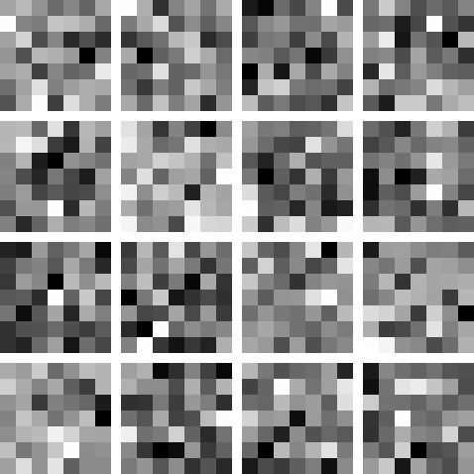
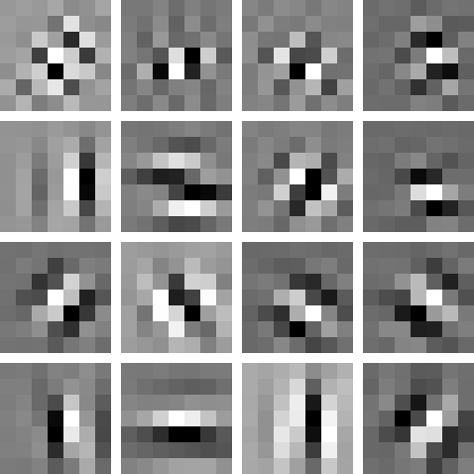

Empezar de cero
SIN EXPERIENCIA PREVIA
LA CUENTA
≈ 270,000
pesos por cada espermatozoide de entrenamiento: 43,922,395 ÷ 163.
Cada época arma recortes nuevos, pero las cabezas siguen siendo las mismas 163.
Al nacer: pesos al azar. No sabe qué es un borde.
Filtros de la primera capa del modelo del sitio.
Riesgo: aprenderse las fotos de memoria. Se llama sobreajuste.
BioImage-Repro UAM · Módulo 2 · Video 3 · Cifras de la corrida de ejemplo del cuaderno
2 / 13
Notes:
Idea central: una red recién creada tiene pesos al azar y no sabe ni qué es un borde. Aprender todo desde cero con 163 espermatozoides de entrenamiento daría unos 270,000 pesos por cada ejemplo, y la red tendería a aprenderse las fotos de memoria. Recordemos cómo nace una red: con pesos al azar, que el entrenamiento ajusta poco a poco, como vimos en el módulo 1. Con el cuaderno de ejemplo, de los 258 espermatozoides etiquetados, 163 quedaron en la parte de las fotos que se usa para entrenar; con 43,922,395 pesos salen unos 270,000 pesos por espermatozoide. Es verdad que cada época arma recortes nuevos al azar, con la imagen un poco acercada o alejada, pero las cabezas siguen siendo las mismas 163. El riesgo es el sobreajuste, que vemos en el siguiente video: se vería perfecta con lo que ya vio y fallaría con una foto nueva. Además, aprender desde cero a ver bordes y formas cuesta tiempo de cómputo y muchos ejemplos, y es justo la parte que más se parece entre una tarea y otra: un borde se ve igual en la foto de un perro y en la de un espermatozoide. En pantalla: a la izquierda 16 filtros de 7 por 7 con valores al azar, y al lado 16 filtros de la primera capa del modelo del sitio (se calcularon con los pesos reales de model/fluorescencia.pt).

Slide 3
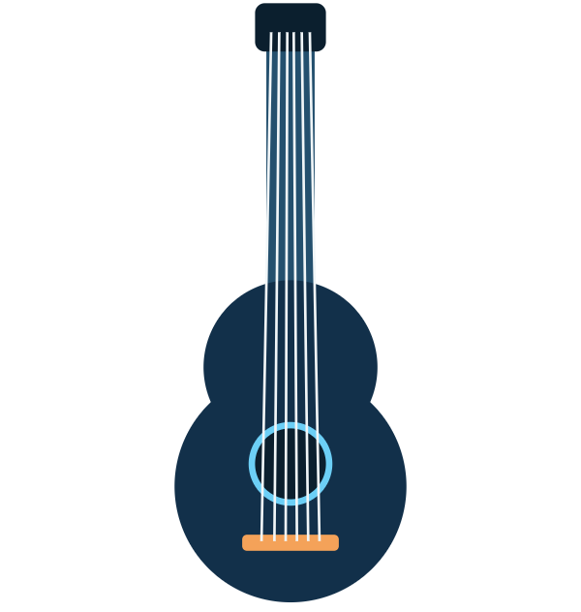
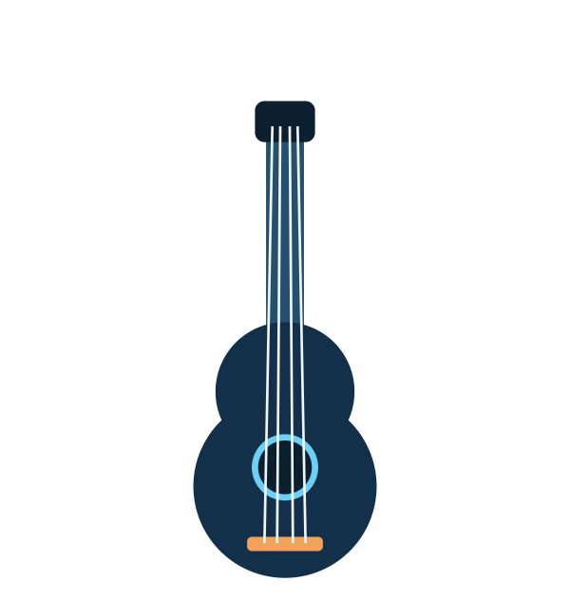

La guitarra y el ukulele
UNA ANALOGÍA
YA TRAE
Guitarrista: oído, ritmo y dedos entrenados.
Red preentrenada: bordes, texturas y formas.
LE FALTA
Guitarrista: cuatro cuerdas, otra afinación, otros acordes.
Red preentrenada: qué es una cabeza de espermatozoide.
Guitarra
Ukulele
6 cuerdas
4 cuerdas
Límite: una red que se sigue entrenando cambia sus pesos y puede perder parte de lo que traía.
BioImage-Repro UAM · Módulo 2 · Video 3
3 / 13
Notes:
Idea central: quien toca la guitarra aprende el ukulele mucho más rápido que quien nunca ha tocado un instrumento, porque ya trae oído, ritmo y manos entrenadas. Solo falta lo propio del ukulele. Con una red pasa algo parecido. Quien nunca ha tocado nada y quiere aprender ukulele tiene que aprenderlo todo: a sostener el instrumento, a llevar el ritmo, a distinguir una nota de otra, a mover los dedos con soltura. Quien ya toca la guitarra trae oído, ritmo y dedos entrenados; le falta lo propio del ukulele: cuatro cuerdas en lugar de seis, otra afinación y acordes con otra forma. En unas semanas toca canciones. La guitarra es una red que ya aprendió a ver con muchas fotos de otras cosas; el ukulele es nuestra tarea: encontrar y contornear espermatozoides. Lo que la red ya trae, ver bordes, texturas y formas, se aprovecha; lo que le falta, saber que lo que nos interesa es una cabeza de espermatozoide, se lo enseñamos con nuestras fotos. Límite de la analogía: el guitarrista que aprende ukulele sigue sabiendo tocar la guitarra, pero una red que se sigue entrenando cambia sus pesos y con ellos puede perder parte de lo que traía. Por eso, al afinar, se cuida cuánto se mueven los pesos y cuáles se dejan fijos: diapositiva 8.

Slide 4
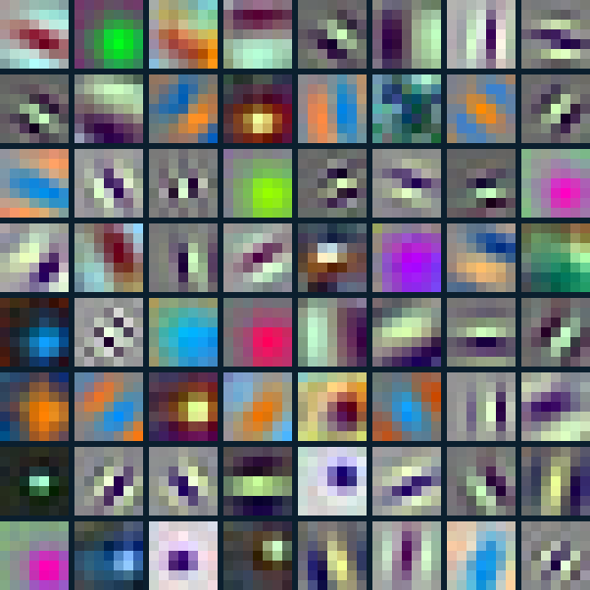
Qué aprende cada parte de la red
DE LO GENERAL A LO ESPECÍFICO
Primeras capas: bordes y manchas. Sirven en casi cualquier foto.
Capas intermedias: esquinas, curvas, texturas, formas redondeadas.
Últimas capas y cabezas: combinaciones propias de la tarea. Si las clases cambian, se cambian.
64 filtros de 7 × 7: 9,408 pesos.
Primera capa
Bloque 1
Bloque 2
Bloque 3
Bloque 4
Cabezas
9,408
212,992
1,212,416
7,077,888
14,942,208
las clases
Pesos de la base ResNet50, bloque por bloque. Más general a la izquierda, más específico a la derecha.
BioImage-Repro UAM · Módulo 2 · Video 3 · Filtros calculados con los pesos de model/fluorescencia.pt
4 / 13
Notes:
Idea central: las primeras capas de una red convolucional aprenden patrones muy generales, como bordes y manchas, que sirven en casi cualquier foto. Las últimas aprenden cosas cada vez más específicas de la tarea. Por eso lo general se puede reutilizar y lo específico se cambia. Para que la analogía funcione, en una red tiene que haber una parte general y una parte específica, y la hay. En el primer video de este módulo vimos los filtros de la primera capa. Las primeras capas detectan cosas muy sencillas: un borde en cierta dirección, un cambio de brillo, una mancha; los mismos filtros sirven para una calle, un rostro y un espermatozoide. Más adelante las capas combinan lo anterior y reconocen esquinas, curvas, texturas y formas redondeadas, y las últimas responden a combinaciones propias de la tarea. Un ejemplo con nuestra red: la primera capa de la base tiene 64 filtros de 7 por 7 con 3 canales de entrada, 9,408 pesos; sirven igual para fotos de cualquier cosa. En el otro extremo, la cabeza de clasificación decide entre las clases con las que se entrenó, y si las clases cambian, esa pieza tiene que cambiar. Cuanto más cerca de la salida, más específica es la pieza y más probable es que haya que ajustarla. Los pesos por bloque de la base suman 23,454,912.

Slide 5

La idea: partir de lo ya aprendido
TRANSFERIR
TAREA DE ORIGEN
SE COPIAN
TAREA DE DESTINO
Muchas fotos
Los pesos
Pocas fotos
Otro equipo, con cómputo que no tenemos.
La red preentrenada.
Se ajustan los pesos copiados.
Preentrenada
Origen y destino
Afinar (fine-tuning)
Una red que ya fue entrenada antes, por alguien más, con otra tarea.
La de origen es la que ya se aprendió. La de destino, contar espermatozoides.
El entrenamiento corto con nuestras fotos, desde los pesos copiados.
Segundos
en descargar los pesos preentrenados.
≈ 36 min
en el entrenamiento de ejemplo, en la GPU gratuita de Colab.
BioImage-Repro UAM · Módulo 2 · Video 3
5 / 13
Notes:
Idea central: transferir es partir de los pesos de una red ya entrenada en otra tarea. Se llama preentrenada. La tarea original es la de origen, la nuestra es la de destino, y el entrenamiento nuevo, que ajusta los pesos, se llama afinar (fine-tuning en inglés). Una red preentrenada fue entrenada antes, por alguien más, con otra tarea. El aprendizaje por transferencia es usar lo aprendido en la tarea de origen para resolver la de destino. No se parte de pesos al azar sino de los preentrenados, y se ajustan un poco para que encajen con nuestra tarea. En pantalla se ve el flujo: la tarea de origen con sus muchas fotos, de la que sale una red con sus pesos; esos pesos que se copian; y la tarea de destino, con pocas fotos, que ajusta los pesos copiados. El entrenamiento largo y caro lo hizo otro, con equipos que nosotros no tenemos. A nosotros nos toca la parte corta: en el cuaderno, descargar los pesos preentrenados tarda un par de segundos, y el entrenamiento completo de ejemplo dura unos 36 minutos en la GPU gratuita de Colab (60 épocas a 0.6 minutos cada una).

Slide 6
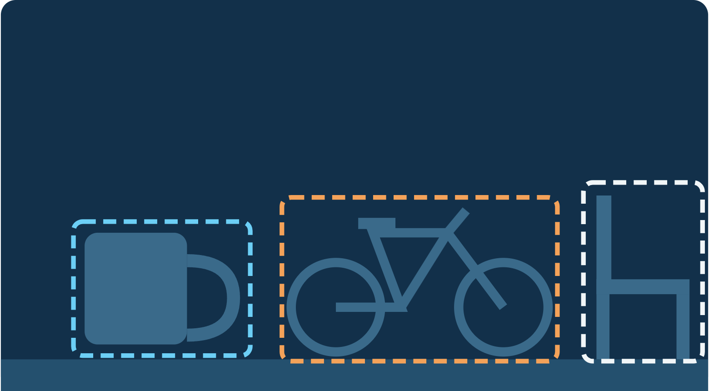

COCO, la tarea de origen
LA RED DE LA QUE PARTIMOS
+100 mil
80
fotos de entrenamiento
tipos de objetos cotidianos
Personas
≈ 170 MB
dibujaron cada contorno
de pesos publicados por torchvision
Ahí no hay microscopía, ni fluorescencia, ni un solo espermatozoide.
Ejemplo dibujado, no es una foto de COCO.
Sí sabe ver bordes y formas, separar objeto de fondo, proponer regiones y dibujar contornos.
BioImage-Repro UAM · Módulo 2 · Video 3 · COCO: conjunto público de fotos de objetos cotidianos
6 / 13
Notes:
Idea central: la red del sitio parte de una Mask R-CNN que torchvision entrenó con COCO, un conjunto público con más de cien mil fotos de objetos cotidianos en 80 tipos, con contornos dibujados por personas. Ahí no hay microscopía ni espermatozoides. torchvision es la biblioteca de PyTorch que usamos; sus autores entrenaron una Mask R-CNN con COCO y publicaron los pesos, que se descargan en un archivo de unos 170 megabytes. COCO tiene personas, perros, bicicletas, autos, tazas, sillas; en cada foto, personas dibujaron el contorno de cada objeto. Es el mismo tipo de tarea que hace nuestra red con los espermatozoides: encontrar cada objeto, encuadrarlo y delinearlo. El dibujo de la pantalla es propio, solo ilustra la idea. Pregunta honesta: en COCO no hay fotos de microscopio, ni fluorescencia, ni un solo espermatozoide, ¿cómo puede ayudar? Porque lo que se reutiliza es lo general: ya sabe ver bordes, manchas y formas, distinguir un objeto de su fondo, proponer regiones, recortarlas y dibujar un contorno. También hay diferencias: las fotos de COCO son en color, de escenas cotidianas; las nuestras son de fluorescencia, con fondo negro, y la red las ve en grises. No todo lo que traen los pesos de COCO nos sirve, por eso conviene afinar y no usar la red tal como viene.

Slide 7

Qué se reutiliza y qué se cambia
43,922,395 PESOS
43,649,231 pesos · 99.4 % vienen de COCO tal como estaban.
273,164 · 0.6 % nuevos, al azar.
VIENEN DE COCO
NUEVAS
Base
Pirámide
Propuestas
Cabeza de caja
Filtros de la máscara
Última capa de clases
Final de la máscara
23,454,912
3,344,384
593,935
13,895,680
2,360,320
10,250
262,914
Las anclas también cambian. En COCO miden de 32 a 512 px; en el sitio, de 16 a 256 px. Los pesos de la red de propuestas se copian, pero se reajustan.
BioImage-Repro UAM · Módulo 2 · Video 3 · Pesos contados en el modelo del sitio
7 / 13
Notes:
Idea central: de los 43,922,395 pesos del modelo, 43,649,231 (99.4 %) vienen de COCO y 273,164 (0.6 %) se crean nuevos: la última capa de clasificación (10,250) y el final de la cabeza de máscara (262,914). Las anclas de COCO también se reemplazan por otras más chicas. La parte grande viene de COCO tal como estaba: la base convolucional (23,454,912), la pirámide (3,344,384), la red de propuestas (593,935), las dos capas de 1,024 neuronas de la cabeza de clasificación (13,895,680) y las cuatro capas de filtros de la cabeza de máscara (2,360,320). La parte pequeña se crea nueva y empieza al azar. La red original distingue 80 tipos de objetos; la nuestra solo necesita dos clases, fondo y espermatozoide. Por eso se cambia la última capa de la cabeza de clasificación, la que da el puntaje por clase y los cuatro números de la caja: con dos clases tiene 10,250 pesos, la cifra del video anterior. Y se cambia la última parte de la cabeza de máscara: la capa que duplica el tamaño y la que da una máscara por clase, con 262,914 pesos nuevos. Un tercer cambio no entra en esa cuenta: las anclas. En COCO miden de 32 a 512 píxeles; en la nuestra, de 16 a 256, porque nuestros espermatozoides son mucho más chicos. Los pesos de la red de propuestas se copian de COCO, pero ahora se aplican a anclas de otro tamaño, así que esa pieza no encaja del todo y se tiene que reajustar. Reutilizar pesos pide revisar si todavía encajan con lo que se cambió alrededor.

Slide 8


Congelar o afinar
DOS MANERAS DE APROVECHARLA
Congelar
Afinar
Casi todo queda fijo; solo se entrena lo nuevo.
Casi todo se entrena, empezando desde los pesos de COCO.
Es rápido y casi no hay riesgo de memorizar.
Se adapta mejor, pero con pocos datos tiene más libertad para equivocarse.
Se adapta menos a lo particular de nuestras fotos.
Más cerca de esto está el sitio.
PESOS DEL MODELO DEL SITIO
Congelado: 222,400 (0.5 %). La primera capa, 9,408, y el primer bloque, 212,992.
Se afina: 43,699,995. Unos 43.7 millones de pesos.
Capas de normalización fijas: más estables con lotes pequeños.
Calentamiento: la tasa de aprendizaje sube durante 100 pasos, la primera época.
BioImage-Repro UAM · Módulo 2 · Video 3 · Congelar el primer bloque es el valor por omisión de torchvision
8 / 13
Notes:
Idea central: hay dos maneras de usar una red preentrenada: congelar casi todo y entrenar solo las piezas nuevas, o afinar casi todo. En el sitio se congela solo el primer bloque (222,400 pesos) y se afinan 43.7 millones. La primera manera es congelar: se dejan fijos casi todos los pesos y solo se entrenan las piezas nuevas; es más rápido y hay muy poco riesgo de que la red se aprenda las fotos de memoria, pero no se adapta a lo particular de nuestras fotos; si son muy distintas de COCO, se queda corta. La segunda es afinar: se entrenan casi todos los pesos, empezando desde los de COCO; la red se adapta mejor, pero con pocos datos tiene más libertad para equivocarse y hay que cuidar cuánto se mueven los pesos en cada paso. En nuestro caso se hace algo intermedio, más cerca de afinar: se congela solo el principio de la base, la primera capa con sus 9,408 pesos y el primer bloque de filtros con 212,992; son 222,400 pesos en total, el 0.5 por ciento, los más generales, los de bordes y manchas. Los otros 43,699,995 pesos, unos 43.7 millones, sí se ajustan. También se dejan fijas las capas de normalización, porque con lotes pequeños, como los que caben en la GPU gratuita de Colab, el entrenamiento es más estable. Congelar el primer bloque es el valor que torchvision trae por omisión; con otros valores los resultados podrían cambiar y aquí no los comparamos. Para no sacudir de golpe lo que traen los pesos, el entrenamiento arranca con un calentamiento: durante los primeros cien pasos la tasa de aprendizaje sube poco a poco. En el cuaderno, cien pasos son exactamente la primera época (400 recortes en lotes de 4).

Slide 9
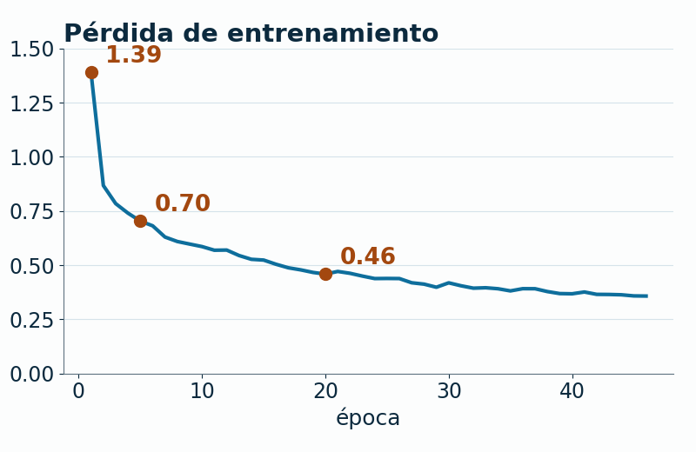
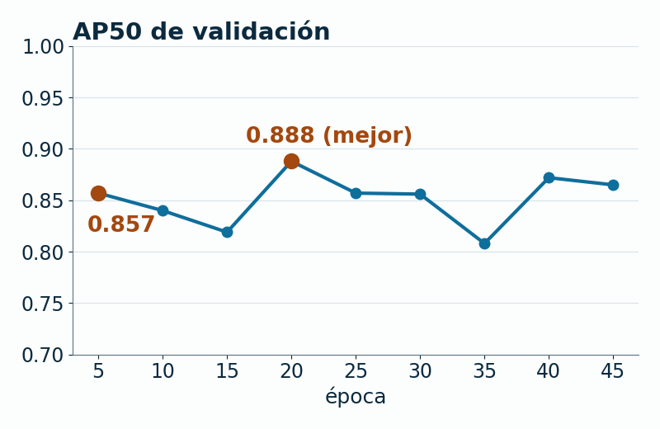

Un entrenamiento de ejemplo
CORRIDA DE EJEMPLO DEL CUADERNO
4 fotos
258 etiquetas
163 / 64
entrenar / validar
400
recortes por época
0.6 min
por época
La validación tiene unos 65 espermatozoides y sale de las mismas cuatro fotos: son cifras orientativas, no la calidad final del sitio.
BioImage-Repro UAM · Módulo 2 · Video 3 · Perfil de fluorescencia, GPU Tesla T4 de Colab · AP50: calidad de 0 a 1
9 / 13
Notes:
Idea central: en la corrida de ejemplo del cuaderno, con 163 espermatozoides de entrenamiento, la pérdida baja de 1.39 a 0.70 en cinco épocas, unos 3 minutos, y el AP50 de validación ya es 0.857. El mejor valor, 0.888, llega en la época 20. La validación es pequeña y sale de las mismas fotos, así que son cifras orientativas. Los números salen de una corrida del cuaderno de entrenamiento (el que vemos en el módulo 4), entrenada en la GPU gratuita de Colab con el perfil de fluorescencia: cuatro fotos con 258 espermatozoides etiquetados; 163 quedaron en la zona de entrenamiento y 64 en la de validación; los 31 restantes quedaron en una franja de 100 píxeles que se deja entre las dos zonas para no cortar un espermatozoide a la mitad. Cada época toma 400 recortes de 512 por 512 píxeles, en lotes de cuatro, y tarda unos 36 segundos. La curva de la izquierda es la pérdida, la suma de las cinco pérdidas del video anterior: 1.39 en la época 1, 0.87 en la 2, 0.70 en la 5 y 0.46 en la 20. Baja rápido al principio, lo esperable de una red que no empieza de cero. La curva de la derecha es la validación, que se mide cada cinco épocas. El AP50 es una medida de calidad de 0 a 1, que vemos en el video cuatro. En la época 5, a los tres minutos de empezar, vale 0.857, con precisión de 0.77 y exhaustividad de 0.86. El cuaderno guarda el mejor modelo de toda la corrida, que fue el de la época 20, con 0.888; ninguna validación posterior lo supera, y entre las épocas 25 y 45 oscilan entre 0.81 y 0.87. Hay que leerlo con cuidado: la zona de validación tiene alrededor de 65 espermatozoides (el cuaderno cuenta 66 al medir) y sale de una franja de las mismas cuatro fotos, no de fotos nuevas. Es una prueba más fácil que la de una foto distinta, y con tan pocos ejemplos una diferencia de unas centésimas puede ser casualidad. Tampoco podemos decir cuánto peor habría sido empezar desde cero: esa comparación no es parte de este curso. Lo que sí se ve es que, con pesos preentrenados, una red de 43.9 millones de pesos ya funciona razonablemente a los tres minutos y con 163 ejemplos. Esta corrida (versión 0.5.1 del cuaderno) no es la del modelo que está en el servidor.

Slide 10




Lo que la transferencia no resuelve
CUATRO LÍMITES
No arregla etiquetas descuidadas
No hace confiable una validación pequeña
Contornos malos enseñan contornos malos. Con pocas fotos, cada etiqueta pesa más.
Arrancar bien no dice qué tan bien funciona. Hacen falta fotos nuevas, y suficientes.
Hereda lo que COCO enseñó
Contesta aunque no conozca la foto
Su idea de objeto no siempre coincide con la nuestra: fibras y manchas brillantes pueden parecerle uno.
Dio 0.96 sobre un núcleo de célula. Su resultado se revisa.
BioImage-Repro UAM · Módulo 2 · Video 3
10 / 13
Notes:
Idea central: la transferencia reduce lo que hace falta, pero no lo elimina. No arregla etiquetas descuidadas, no vuelve confiable una validación pequeña, hereda lo que la red de origen no sabe, y la red sigue contestando ante fotos que no conoce. Primero: no arregla las etiquetas. Si los contornos de entrenamiento están descuidados, la red aprende contornos descuidados; con pocas fotos pesan todavía más, y como las cinco pérdidas se suman en un solo número, una etiqueta mala afecta a todas. Segundo: no vuelve confiable la validación. Con pocas fotos la medición también es pobre; que el modelo arranque bien no quiere decir que sepamos qué tan bien funciona, y para eso hacen falta fotos de validación que la red no haya visto, y suficientes. Tercero: la red hereda lo que su tarea de origen le enseñó. COCO está hecho de fotos de objetos cotidianos; la red trae una idea de objeto que no siempre coincide con la nuestra. Las fibras y las manchas brillantes pueden parecerle objetos; ya vimos en el video anterior que el sitio las marca a veces como si fueran espermatozoides. Cuarto: la red sigue contestando aunque la foto no sea de lo que conoce. En el video anterior, el modelo dio 0.96 sobre un núcleo de célula. Que la red parta de COCO no cambia eso.

Slide 11
Cuándo conviene y cuándo no
UNA REGLA PRÁCTICA
Pocos datos
Nosotros
Muchos datos
Tareas parecidas
Congelar casi todo y entrenar poco.
Afinar más, con confianza.
Tareas distintas
Es lo difícil: la transferencia ayuda menos y hace falta más datos.
Afinar casi todo; a veces, incluso desde cero.
Nuestro caso
Con más fotos
Se parecen poco a COCO por fuera: fondo negro y microscopio. Y bastante por dentro: manchas con borde sobre un fondo. Se confirma midiendo, con fotos nuevas.
Se entrena una corrida nueva, que vuelve a partir de COCO con todas las fotos juntas y con otro nombre, para comparar con la anterior.
BioImage-Repro UAM · Módulo 2 · Video 3 · Regla práctica, no exacta
11 / 13
Notes:
Idea central: como regla práctica, cuanto más se parezcan las dos tareas y menos datos haya, más conviene congelar; cuanto más distintas sean y más datos haya, más conviene afinar; con tareas muy distintas y pocos datos, la transferencia ayuda menos. No hay una regla exacta, pero cabe en una tabla de dos por dos. Si las dos tareas se parecen y hay pocos datos, lo mejor suele ser congelar casi todo y entrenar poco: hay poco que cambiar y mucho riesgo de memorizar. Si se parecen y hay más datos, se puede afinar más, con confianza. Si las tareas son muy distintas y hay muchos datos, conviene afinar casi todo porque hay ejemplos para corregir lo heredado; a veces incluso entrenar desde cero es razonable. Y si son muy distintas y hay pocos datos, es la situación difícil: la transferencia ayuda menos y hace falta conseguir más ejemplos. Nosotros tenemos pocos datos. Nuestras fotos se parecen poco a las de COCO en lo superficial, porque tienen fondo negro y vienen de un microscopio, pero se parecen bastante en lo que importa: manchas con borde sobre un fondo. Por eso afinar casi todo funciona, aunque no hay garantía: es una decisión que se confirma midiendo, con fotos de validación de verdad nuevas, y que mejora conforme se etiquetan más fotos. Consecuencia práctica: cuando hay más fotos etiquetadas, el cuaderno no sigue entrenando el modelo anterior; entrena una corrida nueva que vuelve a partir de los pesos de COCO, con todas las fotos juntas y con un nombre distinto para no sobrescribir la anterior, así se pueden comparar las dos corridas con la misma validación y quedarse con la mejor. Mientras más variadas sean las fotos nuevas, con espermatozoides densos, escasos y con fibras, más aprovecha la red lo que ya trae.

Slide 12

Cómo se ve en el código
EN EL CUADERNO DE ENTRENAMIENTO
# 1. Cargar la red con los pesos de COCO
PARA ENTRENAR
modelo = maskrcnn_resnet50_fpn(weights=COCO_V1,
Descarga los pesos de COCO y parte de ellos.
trainable_backbone_layers=3, **opciones)
# 2. La última capa de clases pasa a dos
PARA SERVIR EL SITIO
modelo.roi_heads.box_predictor = FastRCNNPredictor(entradas, 2)
Arma la misma estructura sin pesos y carga el archivo del modelo.
# 3. La máscara, también
modelo.roi_heads.mask_predictor = MaskRCNNPredictor(canales, 256, 2)
El servidor nunca descarga COCO: el archivo entrenado ya trae todos los pesos, los heredados y los ajustados.
BioImage-Repro UAM · Módulo 2 · Video 3 · Líneas de entrenar_mask_rcnn.ipynb
12 / 13
Notes:
Idea central: en el cuaderno, la transferencia son tres pasos: cargar la red con los pesos de COCO, cambiar las dos piezas finales a dos clases y entrenar. El servidor no descarga nada de COCO: el archivo del modelo entrenado ya trae todos los pesos. En el módulo 4 recorremos el cuaderno completo; aquí solo se muestran las líneas que hacen la transferencia (simplificadas del cuaderno). La primera carga la Mask R-CNN de torchvision, pide los pesos de COCO y le indica que deje fijo el primer bloque; junto con eso se le dan las opciones propias del proyecto, como el tamaño de las anclas. La segunda cambia la última capa de la cabeza de clasificación por una de dos clases. La tercera hace lo mismo con la cabeza de máscara. Después viene el entrenamiento, un ciclo igual al del módulo 1: se calcula la pérdida, se ve hacia dónde mover los pesos y se mueven. La función que arma la red tiene dos modos. Uno es para entrenar: descarga los pesos de COCO y los usa como punto de partida. El otro es para servir el sitio: arma la misma estructura sin pesos y espera que se los den después. Que la estructura sea idéntica en los dos casos es lo que permite pasar el modelo entrenado de Colab al servidor. El servidor del sitio nunca descarga los pesos de COCO: cuando el entrenamiento termina, el modelo se guarda en un archivo que ya trae todos los pesos, los heredados y los ajustados; para analizar una foto, el servidor arma la red sin pesos y carga ese archivo. Los pesos de COCO solo hicieron falta una vez, al entrenar.

Slide 13

Lo que vimos y lo que sigue
CIERRE
Empezar de cero con 163 espermatozoides es un mal plan: faltan ejemplos y sobra riesgo de memorizar.
Una red preentrenada es el punto de partida: lo general se reutiliza y lo específico se cambia.
SIGUIENTE VIDEO
Datos, entrenamiento y validación
El sitio parte de COCO: 99.4 % de los pesos vienen de ahí y 273,164 son nuevos.
Se congela el primer bloque (222,400 pesos) y se afinan 43.7 millones. Las anclas son más chicas.
¿Cuántas fotos hacen falta? Cómo se etiquetan, qué es el sobreajuste y cómo se lee la gráfica de curvas.
En el ejemplo, la pérdida baja de 1.39 a 0.70 en cinco épocas y el AP50 llega a 0.857 a los tres minutos.
No arregla etiquetas malas ni valida sola, y la red contesta aunque no conozca la foto.
BioImage-Repro UAM · Módulo 2 · Video 3
13 / 13
Notes:
Idea central: vimos por qué empezar de cero es difícil, la analogía de la guitarra y el ukulele, qué es una red preentrenada, de dónde vienen los pesos de COCO, qué se reutiliza y qué se cambia, congelar o afinar, un entrenamiento de ejemplo y sus límites. En el siguiente video, los datos y el entrenamiento. Resumen para cerrar: entrenar una red de 43.9 millones de pesos desde cero, con 163 espermatozoides, es un mal plan, porque faltan ejemplos y sobra riesgo de memorizar. Una red que ya aprendió a ver con otras fotos sirve de punto de partida, igual que quien toca la guitarra aprende el ukulele más rápido. Las primeras capas son generales y las últimas, específicas; por eso se reutiliza casi todo y se cambia lo final. El modelo del sitio parte de una Mask R-CNN entrenada con COCO: el 99.4 por ciento de sus pesos viene de ahí, 273,164 se crean nuevos para las dos clases y las anclas se cambiaron por unas más chicas. Se congela solo el primer bloque, con 222,400 pesos, y se afinan los otros 43.7 millones. En una corrida de ejemplo, la pérdida baja pronto y la validación llega a 0.857 a los tres minutos. Y sus límites: no arregla etiquetas descuidadas, no vuelve confiable una validación pequeña y la red sigue contestando ante fotos que no conoce. En el siguiente video entramos al otro lado de la moneda: los datos. Cuántas fotos hacen falta, cómo se etiquetan, quién valida las etiquetas, y cómo se entrena y se valida un modelo: qué es el sobreajuste y cómo se lee la gráfica de curvas. Gracias por acompañarme.

